Slide 1
Visual Basic for Applications
Разработка приложений пользователя
Лабораторная работа 8
Создание приложения «Расчет маргинальной процентной ставки»
Автор: Тутыгин В.С.

Slide 2
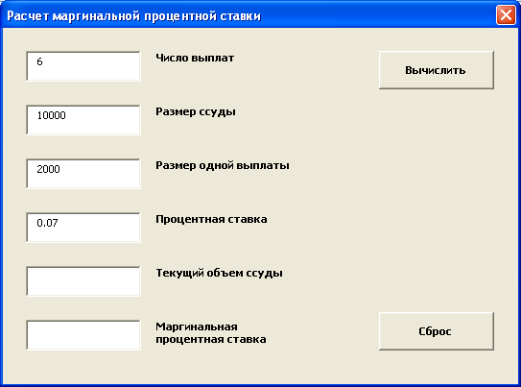
Приложение «Расчет маргинальной процентной ставки»

Slide 3
Задание к работе
Условие задачи. Клиент просит дать ссуду размером P с условием возвращения в течение N лет, при размере одной выплаты А (конечно, A*N>P).Есть альтернатива - не давать ссуду клиенту, а положить деньги в банк под i процентов годовых.
Требуется рассчитать:
а) какую сумму нужно положить в банк, чтобы получить (ежегодно!) такой же доход, как и в случае предоставления ссуды;
б) под какой минимальный процент (это и есть маргинальная процентная ставка) можно положить в банк сумму денег, равную ссуде, чтобы получить тот же самый доход ежегодно, что и при предоставлении ссуды.

Slide 4
Указания по выполнению
1. При выполнении п.а) используйте функцию PV(B5,B2,-B4) и PV(B7,B2,-B4) в программе на VBA, в таблице Excel формула отобразится как ПС(B5;B2;-B4) и ПС(B7;B2;-B4)
2. При составлении текста процедуры расчета используйте следующие типовые фрагменты:
а) Описание типов глобальных переменных: Dim i As Double, Dim n As Integer. Вставлять ПЕРЕД первой процедурой;
б) функции чтения из окон ввода числовых значений с преобразованием текстового представления числа в число в формате Integer или Double:
i=CInt(TextBox1.Text)
p=CDbl(TextBox2.Text)
в) функции переформатирование вычисленных значений из числовой формы в текстовую и вывод их в диалоговые окна:
TextBox3.Text = CStr(Format(p,"Fixed"))

Slide 5
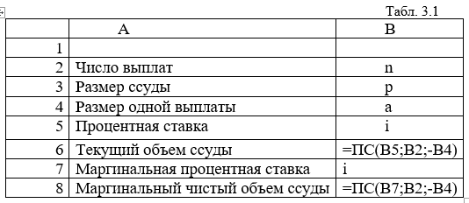
Указания по выполнению
3. Для вычисления маргинальной процентной ставки создайте программным путем в процедуре UserForm_Initialize() таблицу (только столбец A):
Столбец B заполнять ЗНАЧЕНИЯМИ переменных и формулами в процедуре Command Button1_Click

Slide 6
Указания по выполнению
Собственно вычисление маргинальной процентной ставки произведите при использовании метода GoalSeek объекта Range
Range(“B8”).GoalSeek Goal:=p, ChangingCell:=Range(“B7”)

Slide 7
Указания по выполнению. Описание типов глобальных переменных.
Dim n As Integer
Dim p As Double
Dim a As Double
Dim i As Double
Dim iMarg As Double
Примечание: Описание типов глобальных переменных должно быть помещено ДО первой процедуры.

Slide 8
Указания по выполнению. Текст процедуры начальной инициализации
Private Sub UserForm_Initialize()
With ActiveSheet
'Создание текстовой части таблицы
.Range("A2").Value = "Число выплат"
.Range("A3").Value = "Объем ссуды»
…………………………………………….
End With
End Sub

Slide 9
Указания по выполнению. Структура основной процедуры
Private Sub CommandButton1_Click()
Чтение исходных данных
Загрузка исходных данных и формул в таблицу Excel
Выполнение подбора параметра
Формирование результатов и вывод
End Sub

Slide 10
Указания по выполнению. Текст основной процедуры
Private Sub CommandButton1_Click()
'Чтение исходных данных
n = CInt(TextBox1.Text)
p = CDbl(TextBox2.Text)
a = CDbl(TextBox3.Text)
i = CDbl(TextBox4.Text) / 100
'Загрузка исходных данных и формул в таблицу Excel
With ActiveSheet
.Range("B2").Value = n
.Range("B3").Value = p
.Range("B4").Value = a
.Range("B5").Value = i
.Range("B7").Value = i
.Range("B6").Formula = "=PV(B5,B2,-B4)"
.Range("B8").Formula = "=PV(B7,B2,-B4)"
'Выполнение подбора параметра
.Range("B8").GoalSeek Goal:=p, ChangingCell:=Range("B7")
'Формирование результатов и вывод
iMarg = .Range("B7").Value * 100
pPure = .Range("B6").Value
TextBox5.Text = CStr(Format(pPure, "Fixed"))
TextBox6.Text = CStr(Format(iMarg, "Fixed"))
End With
End Sub

Slide 11
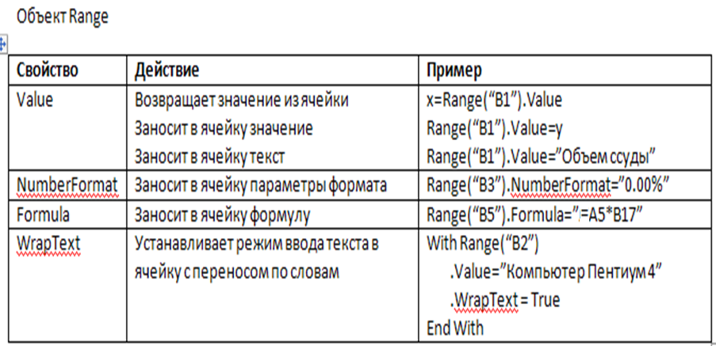
Справочные материалы

Slide 12
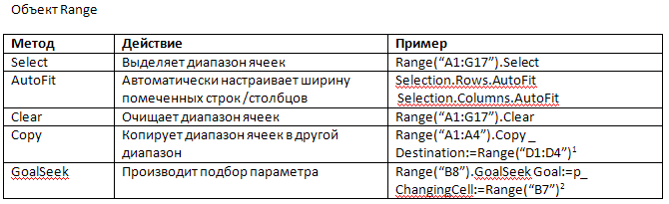
Справочные материалы

Slide 13
Указания по выполнению
Дополните программу «Расчет маргинальной процентной ставки» средствами обработки ошибок:
а) выход из процедуры с установкой фокуса на окно ввода (TextBox1) при ошибке в формате данных;
б) выход из процедуры с установкой фокуса на окно ввода при ошибке в данных (если сумма выплат оказывается меньше ссуды).

Slide 14
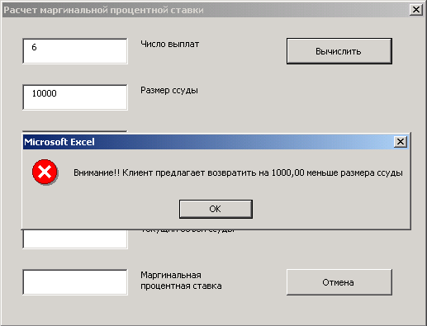
Пример внешнего вида диалоговой панели MsgBox

Slide 15
Пример программы формирования MsgBox с диагностическим сообщением
'Выход из процедуры с установкой фокуса в окно TextBox1
'если сумма выплат оказывается меньше ссуды
If n * A < p Then
MsgBox "Клиент собирается возвратить на " & CStr(Format(p - n * A, "Fixed")) & " меньше размера ссуды!", vbExclamation
TextBox1.SetFocus
Exit Sub
End If

Slide 16
Справочные материалы. Встроенные диалоговые окна MsgBox
Функция MsgBox выводит на экран диалоговое окно, содержащее сообщение, и одну или несколько кнопок управления (состав кнопок задается программно)
Функция возвращает число формата Integer, соответствующее тому, какая кнопка была нажата. Синтаксис:
A=MsgBox("<Текст>",[<имя набора кнопок>,]"<имя окна>")
Пример: A=MsgBox(“Справку вывести?”,vbOkCancel)

Slide 17
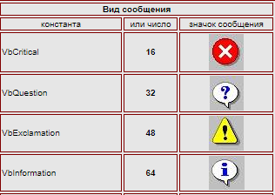
Справочные материалы. Вид значков сообщения

Slide 18
Справочные материалы. Обработка ошибок в программах на VBA
Обработка ошибок заключается в формировании диагностических сообщений пользователю и аварийный выход из процедуры. При разработке приложения на VBA необходимо предусматривать программные средства для обработки таких ошибок.

Slide 19
Справочные материалы. Типичные ошибки в программах на VBA
отсутствие исходных данных (запуск приложения при вводе не всех исходных данных);
неверный формат введенных пользователем исходных данных;
ввод значений исходных данных вне допустимого диапазона.

Slide 20
Справочные материалы. Отсутствие исходных данных. Неверный формат
Если в окно ввода ошибочно не введено число, которое используется в программе, или введено число, но не в том формате, а программа запущена, то при выполнении в программе инструкции типа а=CDbl(TextBox1.Text) произойдет ошибка "несоответствие типов".

Slide 21
Справочные материалы. Функции проверки типов
IsArray, IsDate, IsEmpty, IsError, IsNull, IsNumeric, IsObject.
Синтаксис: IsXxxx(переменная)

Slide 22
Справочные материалы. Пример проверки типов. Неверный формат.
If IsNumeric(TextBox1.Text)= False Then
MsgBox("Ошибка формата при вводе")
TextBox1.SetFocus
Exit Sub
End If

Slide 23
Пример проверки типов. Ввод значений вне допустимого диапазона.
X=CDbl(TextBox2.Text)
If x>1 Then
MsgBox(«Х должно быть меньше 1").vbExclamation
TextBox2.SetFocus
Exit Sub
End If

Slide 24
Пример проверки типов. Ввод значений вне допустимого диапазона.
' Выход из процедуры с установкой фокуса в окно TextBox1 при ошибке
' в формате данных
If IsNumeric(TextBox4.Text) = False Then
MsgBox "Ошибка в формате данных", vbCritical, "Повторите ввод"
TextBox4.SetFocus
Exit Sub
End If

Slide 25
Справочные материалы. Перехват ошибок
Каждая ошибка в VBA имеет свой код, например:
6 – переполнение;
9 – индекс выходит за пределы допустимого диапазона;
11 – деление на ноль;
13 – несоответствие типа.

Slide 26
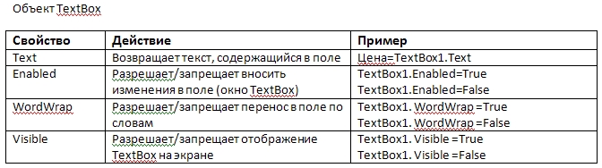
Справочные данные

Slide 27
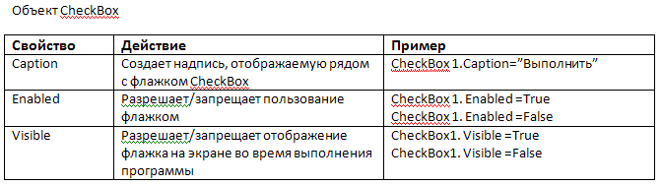
Справочные данные

Slide 28
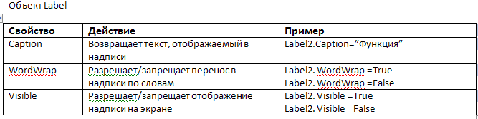
Справочные данные

Slide 29
Справочные материалы

Slide 30
Справочные материалы

Slide 31
Справочные материалы. Обработка ошибок в программах на VBA
Обработка ошибок заключается в формировании диагностических сообщений пользователю и аварийный выход из процедуры. При разработке приложения на VBA необходимо предусматривать программные средства для обработки таких ошибок.

Slide 32
Справочные материалы. Типичные ошибки в программах на VBA
отсутствие исходных данных (запуск приложения при вводе не всех исходных данных);
неверный формат введенных пользователем исходных данных;
ввод значений исходных данных вне допустимого диапазона.

Slide 33
Справочные материалы. Отсутствие исходных данных. Неверный формат
Если в окно ввода ошибочно не введено число, которое используется в программе, или введено число, но не в том формате, а программа запущена, то при выполнении в программе инструкции типа а=CDbl(TextBox1.Text) произойдет ошибка "несоответствие типов".

Slide 34
Справочные материалы. Функции проверки типов
IsArray, IsDate, IsEmpty, IsError, IsNull, IsNumeric, IsObject.
Синтаксис: IsXxxx(переменная)

Slide 35
Справочные материалы. Пример проверки типов. Неверный формат.
If IsNumeric(TextBox1.Text)= False Then
MsgBox("Ошибка формата при вводе")
TextBox1.SetFocus
Exit Sub
End If

Slide 36
Пример проверки типов. Ввод значений вне допустимого диапазона.
X=CDbl(TextBox2.Text)
If x>1 Then
MsgBox(«Х должно быть меньше 1").vbExclamation
TextBox2.SetFocus
Exit Sub
End If

Slide 37
Пример проверки типов. Ввод значений вне допустимого диапазона.
' Выход из процедуры с установкой фокуса в окно TextBox1 при ошибке
' в формате данных
If IsNumeric(TextBox4.Text) = False Then
MsgBox "Ошибка в формате данных", vbCritical, "Повторите ввод"
TextBox4.SetFocus
Exit Sub
End If

Slide 38
Справочные материалы. Перехват ошибок
Каждая ошибка в VBA имеет свой код, например:
6 – переполнение;
9 – индекс выходит за пределы допустимого диапазона;
11 – деление на ноль;
13 – несоответствие типа.

